Slide 1
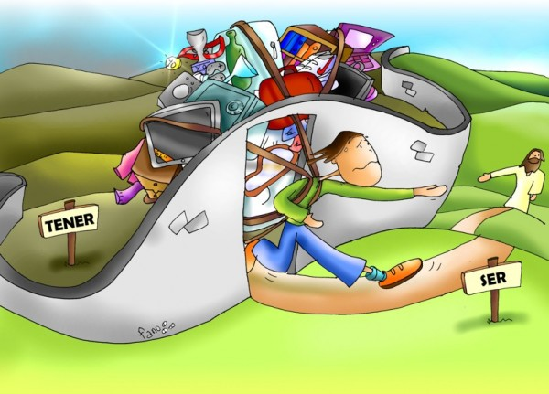
XVIII domingo del Tiempo Ordinario
LA AVARICIA ESCLAVIZA

Slide 2
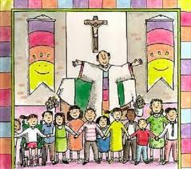
Ven a la fiesta.
VEN A LA FIESTA,ES EL MOMENTO DE
REZAR Y DE CANTAR.
HOY CELEBRAMOS QUE EN NUESTRAS VIDAS
DIOS VIVIENDO SIEMPRE ESTÁ.
Ven a la fiesta a participar
Nos hace falta tu calor.
Jesús te invita para celebrar su amor.
Atento tú estarás a responder por eso...
VEN A LA FIESTA,ES EL MOMENTO DE
REZAR Y DE CANTAR.
HOY CELEBRAMOS QUE EN NUESTRAS VIDAS
DIOS VIVIENDO SIEMPRE ESTÁ.

Slide 3
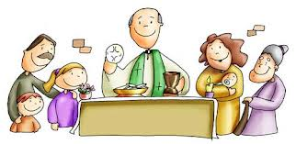
Ven a la fiesta para recordar
Milagros que renacen hoy:
Jesús hoy viene para con todos estar
Y su vida y su cruz es nuestra luz por eso…
VEN A LA FIESTA,ES EL MOMENTO DE
REZAR Y DE CANTAR.
HOY CELEBRAMOS QUE EN NUESTRAS VIDAS
DIOS VIVIENDO SIEMPRE ESTÁ.
Un cielo nuevo hoy vamos a hacer:
amigos, comunidad.
Puertas abiertas queremos siempre tener.
Todos pueden entrar a compartir por eso...

Slide 4
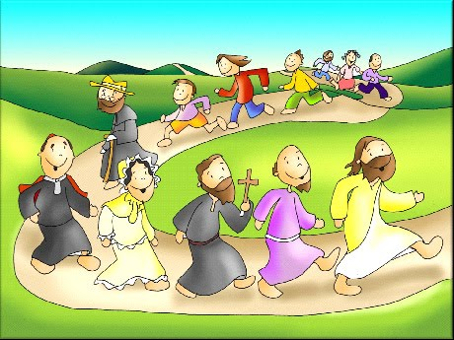
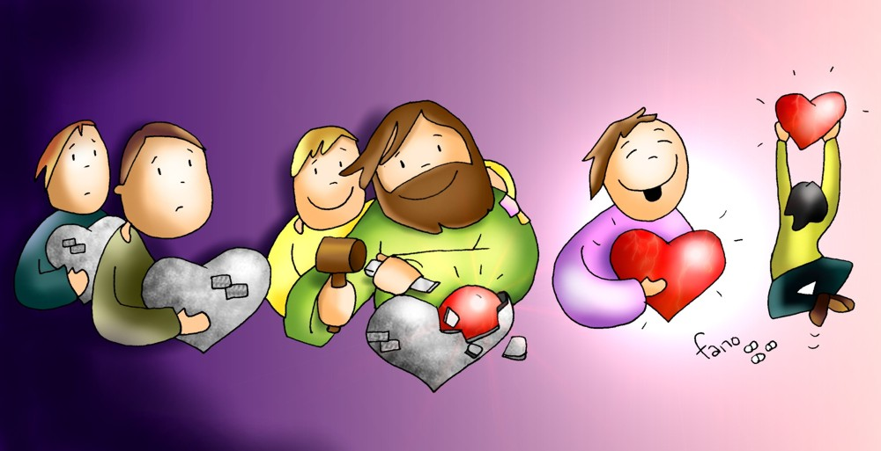
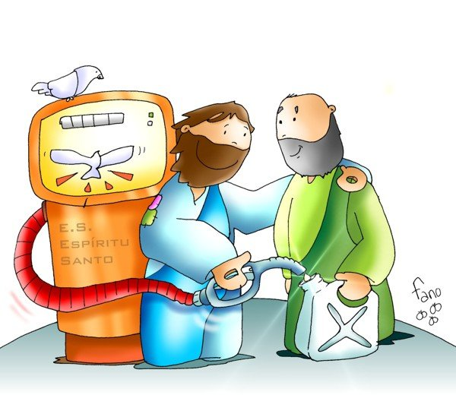

Slide 5
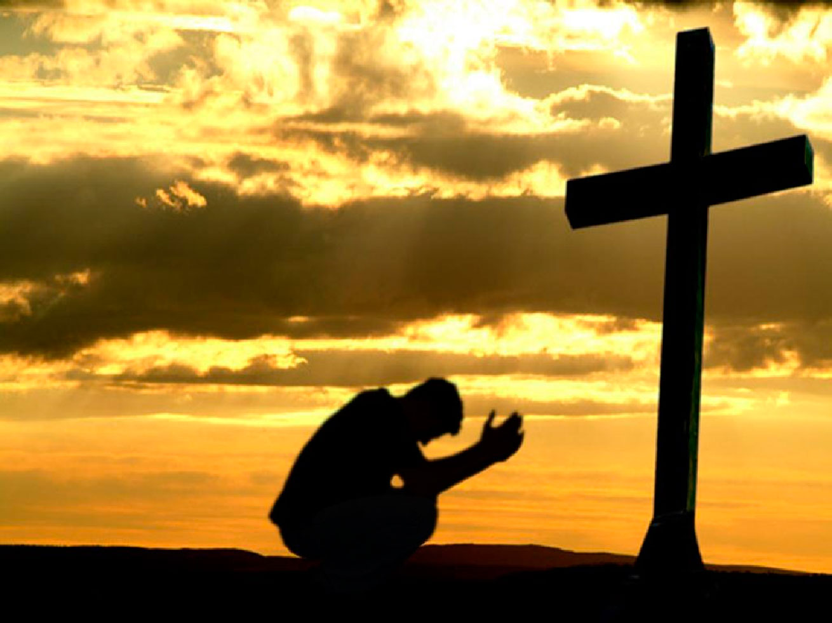

Slide 6
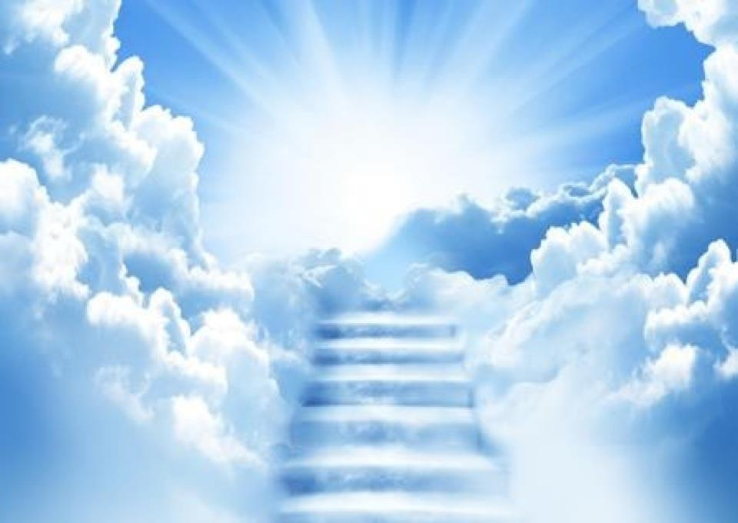
GLORIA
Gloria, gloria a Dios
Gloria, gloria a Dios
Gloria, gloria a Dios
Gloria, gloria a Dios
Por tu inmensa gloria, te alabamos,
Bendecimos tu amor, te adoramos,
Damos gracias al rey celestial,
A Dios bueno, a Dios padre
Gloria a Dios
Gloria, gloria a Dios
Gloria, gloria a Dios
Gloria, gloria a Dios
Gloria, gloria a Dios
Por tu inmensa gloria, te alabamos,
Bendecimos tu amor, te adoramos,
Damos gracias al rey celestial,
A Dios bueno, a Dios padre
Gloria a Dios
Gloria, gloria a Dios
Gloria, gloria a Dios
Gloria, gloria a Dios
Gloria, gloria a Dios
Gloria, gloria a Dios

Slide 7
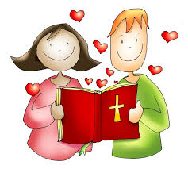
Job 1, 1.13-22
Hechos de los Apóstoles 4, 32-35
Hechos de los Apóstoles 4, 32-35
Hechos de los Apóstoles 4, 32-35
Hechos de los Apóstoles 4, 32-35
Hechos de los Apóstoles 4, 32-35
Hechos de los Apóstoles 3,13 15.17 19

Slide 8
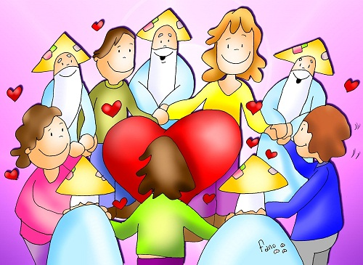
Cantaremos aleluyas, poniéndonos en pie,
elevando nuestras manos, nuestros ojos
hacia Él.
Corazones que agradecen y que cantan a la vez,
Aleluyas, aleluyas a Yavhé.

Slide 10
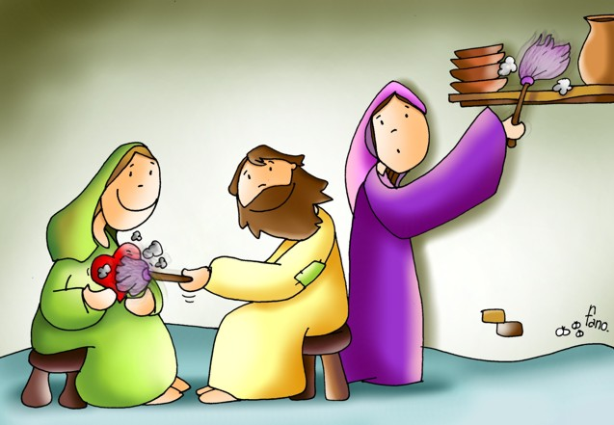
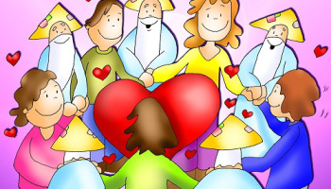
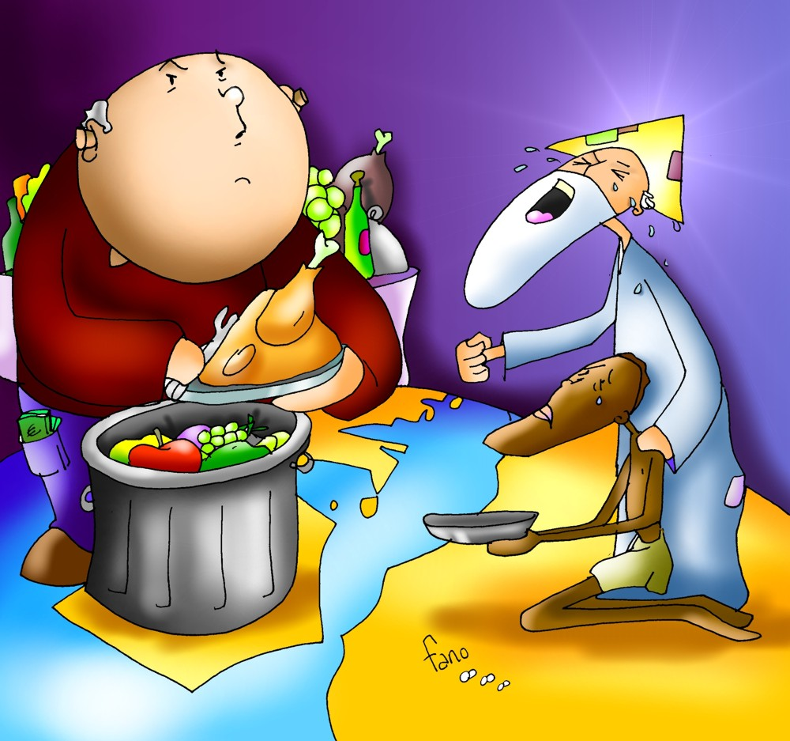

Slide 11
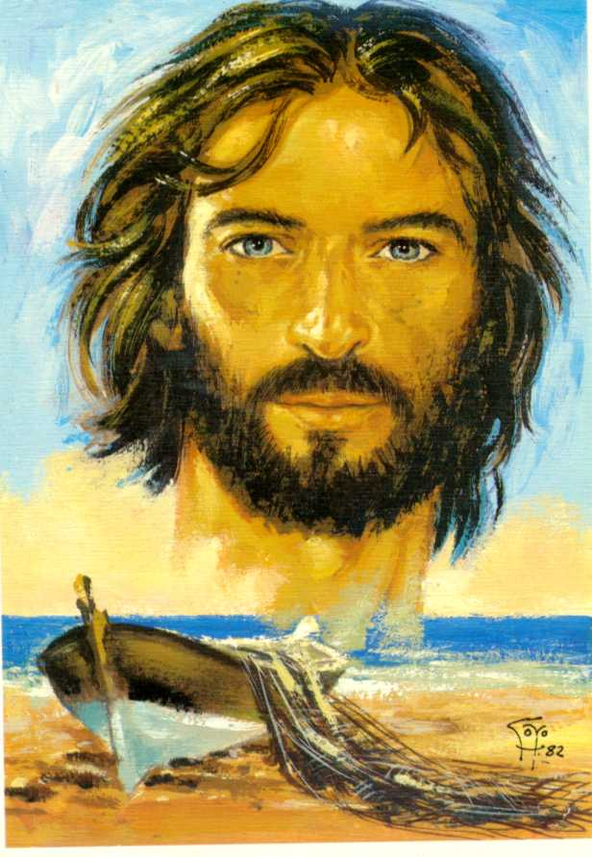
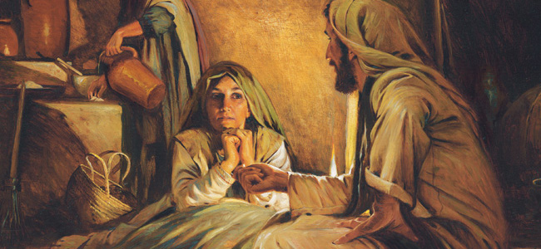
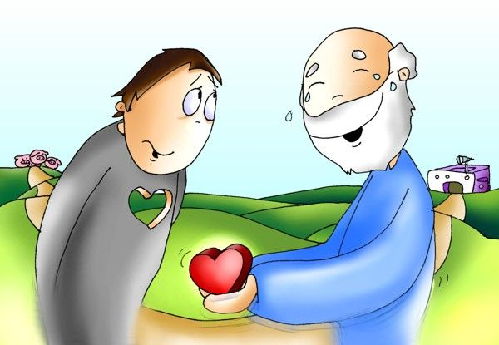
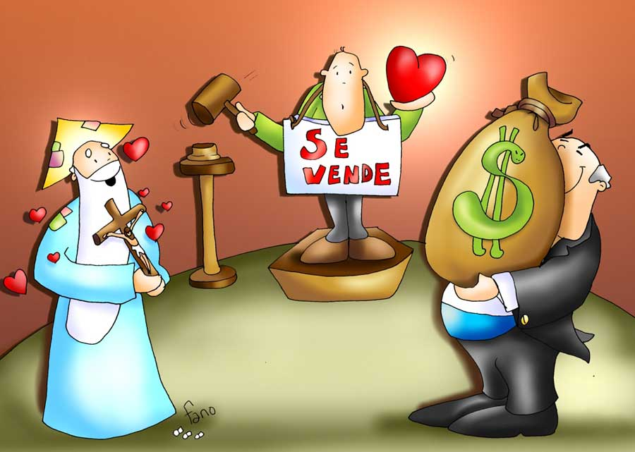
Notes:
11

Slide 12
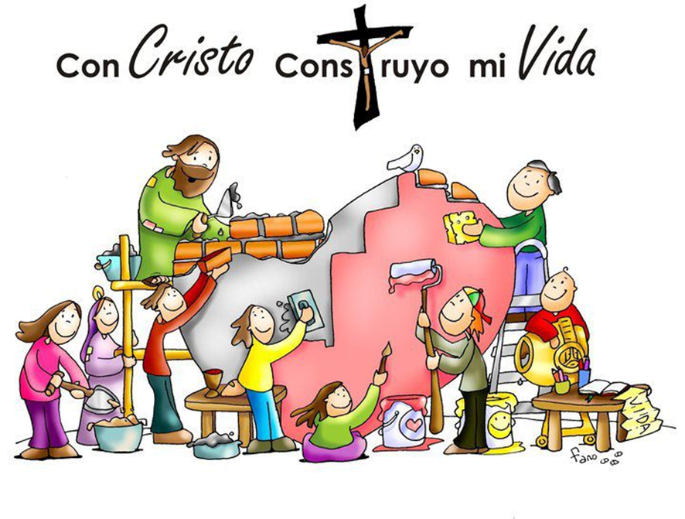
¡Gracias Padre por la entrega de Jesús!
Con él podemos ofrecernos a Ti
¡Gracias Padre por la entrega de Jesús!
Con él podemos ofrecernos a Ti (BIS)

Slide 13
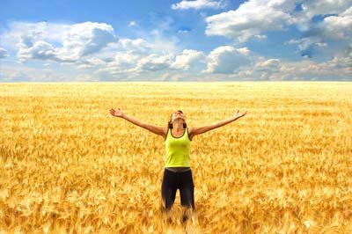

Slide 14
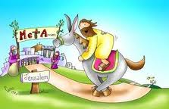
HOSANNA - HEY, HOSANNA -H A HOSANNA - HEY, HOSANNA - HEY, HOSANNA - HA EL ES EL SANTO, EL ES EL HIJO DE MARÍA ES EL DIOS DE ISRAEL, EL ES EL HIJO DE DAVID HOSANNA……

Slide 15
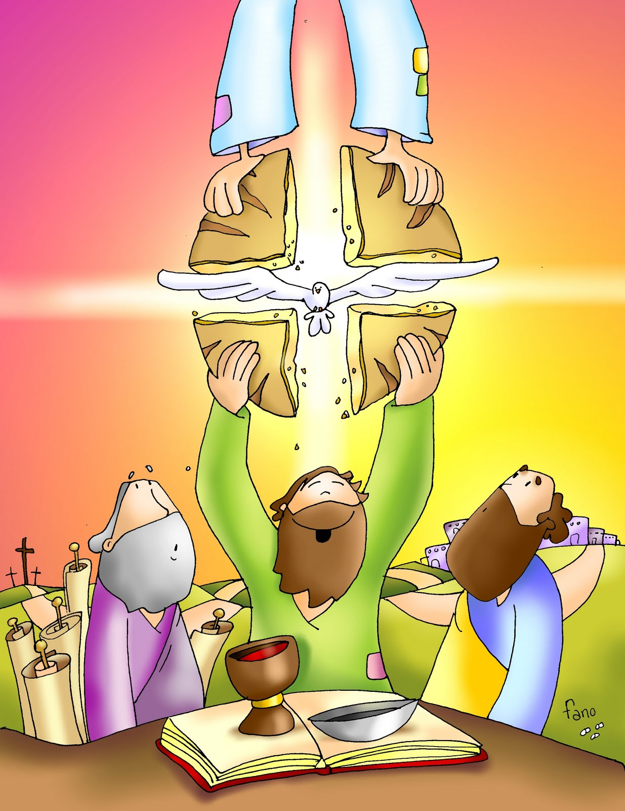

Slide 16
En el mar he oído hoy
Señor tu voz que me llamó
y me pidió que me entregase a mis hermanos
Esa voz me transformó
mi vida entera ya cambió
y solo pienso ahora señor en repetirte
PADRE NUESTRO…….
Notes:
16

Slide 17
Cuando vaya a otro lugar tendré, Señor, que abandonar a mi familia,
a mis amigos, por seguirte.
Pero sé que, así, algún día podré enseñar tu verdad a mi hermano, y junto a él yo repetirte.
PADRE NUESTRO………

Slide 18
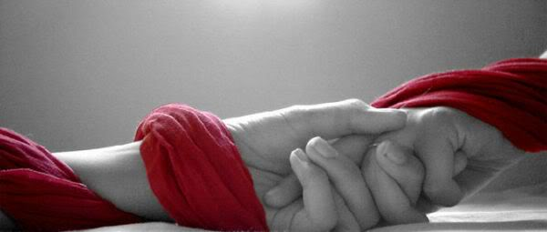

Slide 19
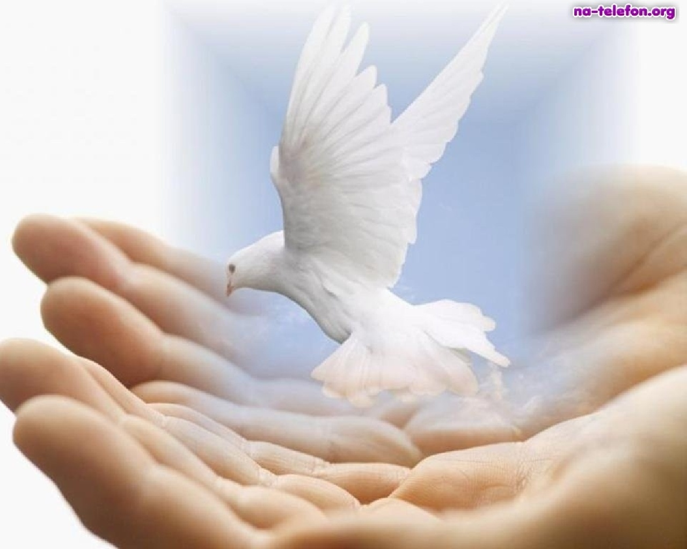

Slide 20
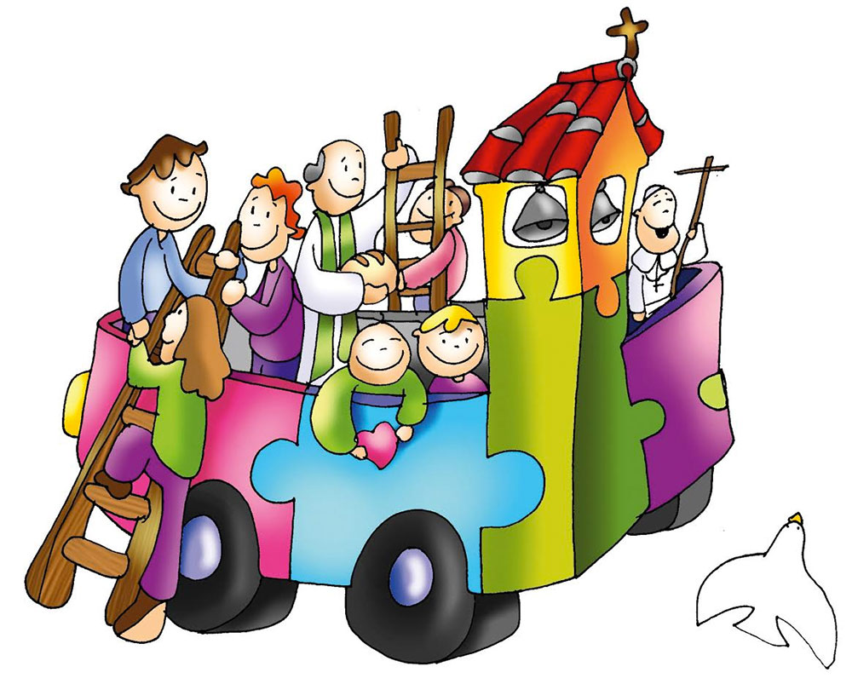

Slide 21
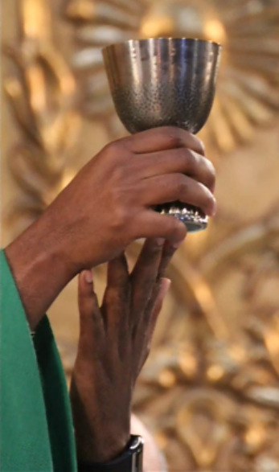
El señor Dios nos amó como nadie amó jamás, Él nos guía como estrellas cuando no existe la luz, Él nos da todo su amor mientras la fracción del pan es el pan de la amistad el pan de Dios.
Nº 76

Slide 22
Es mi cuerpo, tomad y comed, esta es mi sangre, tomad y bebed, pues yo soy la vida, yo soy el amor. ¡Oh Señor, condúcenos hasta tu amor!

Slide 23
Señor, toma mi vida nueva antes de que la espera desgaste años en mi estoy dispuesta a lo que quieras no importa lo que sea tu llámame a servir Llévame donde los hombres necesiten tus palabras necesiten mis ganas de vivir donde falte la esperanza donde falte la alegría simplemente por no saber de t
i Te doy mi corazón sincero para gritar sin miedo Tu grandeza, Señor Tendré mis manos sin cansancio tu historia entre los labios y fuerza en la oración Llévame donde los hombres necesiten tus palabras necesiten mis ganas de vivir donde falte la esperanza donde falte la alegría simplemente por no saber de ti

Slide 24
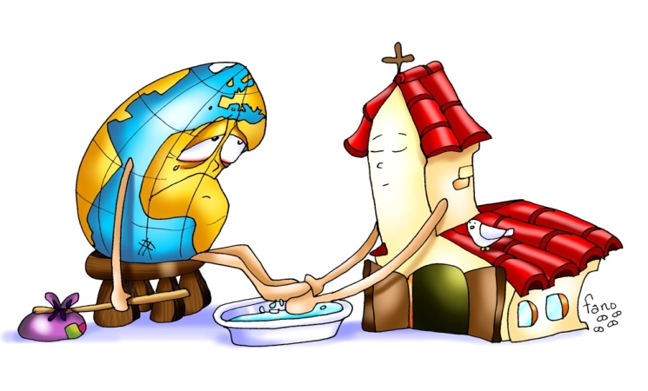
Te doy mi corazón sincero para gritar sin miedo Tu grandeza, Señor Tendré mis manos sin cansancio tu historia entre los labios y fuerza en la oración Llévame donde los hombres necesiten tus palabras necesiten mis ganas de vivir donde falte la esperanza donde falte la alegría simplemente por no saber de ti
Y así en marcha iré cantando por calles predicando lo bello que es tu amor Señor tengo alma misionera condúceme a la tierra que tenga sed de ti
Llévame donde los hombres necesiten tus palabras necesiten mis ganas de vivir donde falte la esperanza donde falte la alegría simplemente por no saber de ti

Slide 25
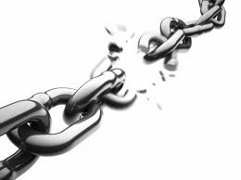
ROMPE A GOLPES TU SILENCIO
Y ECHA TU CANCION AL VIENTO
QUE NO HAY CADENAS QUE CALLEN
LA VOZ DE TU SENTIMIENTO
LA, RA, LA, RA, LA, LA, ...
SI NO CANTAS COMPAÑERO
VES LA MUERTE TE ACORRALA
CANCION QUE NO ES PARA TODOS
NI ES CANCION NI ES ESPERANZA
LA, RA, LA, RA, LA, LA, …
TU CONMIGO Y YO CONTIGO
QUE AHORA TOCA EDIFICAR
TU LE PONDRAS LA PALABRA
Y YO LE PONDRE EL CANTAR
LA, RA, LA, RA, LA, LA, ...
MAS NADIE CANTE VICTORIA
AUNQUE EN EL ESTRIBO ESTE
QUE MUCHOS EN EL ESTRIBO
SE SUELEN QUEDAR DE PIE
LA, RA, LA, RA, LA

Slide 26
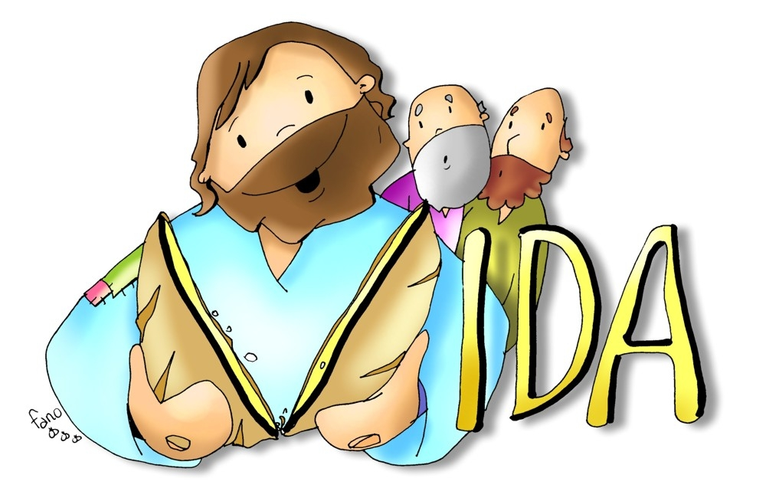

Slide 27
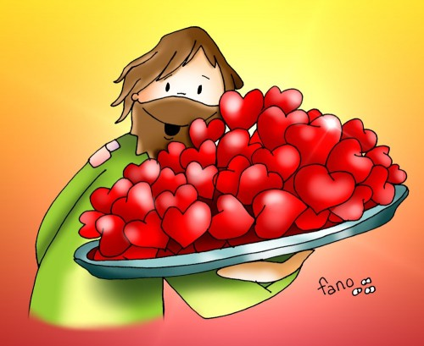
ORACIÓN FINAL:
Querido amigo Jesús, tú pasaste por el mundo haciendo el bien entre todos los hombres, y nos enseñaste a compartir con todos. Lo que somos, lo que tenemos, lo que soñamos, lo que esperamos lo que nos duele y lo que nos alegra. Abre nuestros corazones para que siempre tendamos la mano al que sufre. Ayúdanos a ver en cada hermano tu rostro que nos llama y nos pide vivir con generosidad, amor y entrega a los demás.

Slide 28
